Slide 1
第一次推送分析
2017-05-23

Slide 2
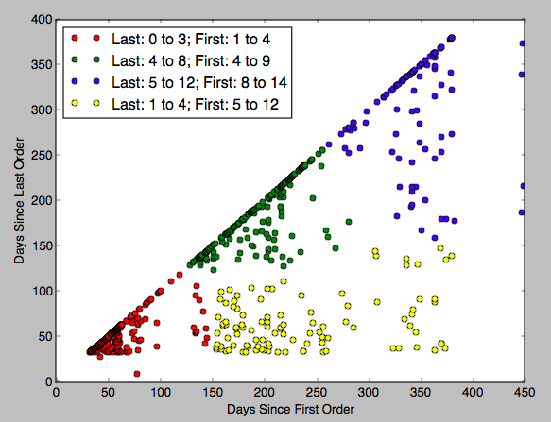
背景
5月22日 晚 6:30pm 对三位甄选师（v3,v4,v5）的688名流失用户（30天内无购买）进行模版消息推送
4
推送方案：
推品 （344人）
推优惠券（344人）
用户分组：
将这688名用户根据首单和末单距今时间分为右图四组，跟踪评估推送效果
2
3
1
组一：［轻度流失］较新入驻；正在培养消费习惯
组二：［中度流失］
组三：［轻度流失］先入驻；更多购买历史
组四：［极度流失］

Slide 3
推送结果总结
初始信息
688名用户中，420名用户推送成功，剩余的268名（39%）用户因取消关注公众号推送失败
取消关注率：组一（46%）和组四（43%）较高。组三取消率最低（17%）
推送后
共唤回90名（21%）用户点击，12名（3%）用户下单。优惠券方案比推品方案多唤回1.25倍点击数，2倍下单数
组三（较早加入，近期末单）用户唤回率最高。其次组一（近期加入，近期末单）。组二和四（中／重度流失）用户唤回率较低。
截至5月23日 12pm，2人已取消关注

Slide 4
附录

Slide 5
推品方案结果分析
推送344，成功206，点开40，下单 4
截至5.23 12pm

Slide 6
优惠券方案结果分析
推送344，成功214，点开 50，下单 8
截至5.23 12pm

Slide 7
两种文案
电子券到账提醒
嘿！#user_nickname#，好久不见。给你塞了个10元无门槛优惠券，快把好东西带回家吧！
电子凭证：#coupon_amount#元 ［待领取］
兑换产品：全场通用
可用数量：1个
有效期限：#2017-05－22至2017－05－24#
适用范围：无订单金额限制
点击领取优惠券>>
参团成功提醒
嘿！#user_nickename#，好久不见。上次买的 #last_order_item# 还满意吗？你的甄选师 #leader_name# 刚刚开团 丹东蓝莓 ，已有5566人在抢，数量有限，不要错过噢！
团购商品：丹东蓝莓｜优质产地时令采摘，入口酸甜芳香弥漫
参团时间：2017年5月22日
点开逛逛好东西>>

Slide 8
取消关注两人详情
ID：9686
注册时间 | 2016-04-27 06:54:42
最后访问 | 2016-04-27 06:55:24
ID：142374
注册时间 | 2017-03-05 11:57:52
最后访问 | 2017-05-12 11:36:10

Slide 9
下一步优化
用户聚类，个性化推送
－ 推送时间，文案，推送品类，优惠券额度等
产品功能
－ 推送后链接页面
－ 退订功能

